Slide 1
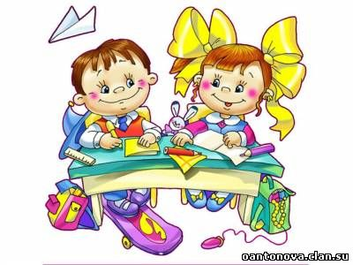

Slide 2
Дружба крепкая не сломается!

Slide 3
ДРУЖБА

Slide 4
Вы узнаете.
Что такое дружба.
Какими должны быть истинные друзья.
Законы дружбы.

Slide 5
Дружба – это отношения, основанные на взаимной привязанности и личных интересах.

Slide 6
«Нам следует обращаться со своими друзьями так же, как мы хотели бы, чтобы друзья обращались с нами.»
Аристотель

Slide 7
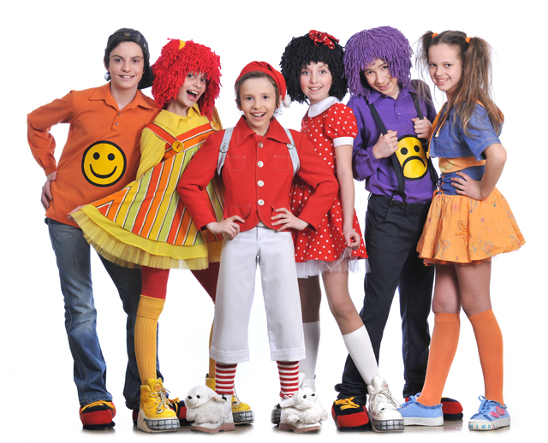
физминутка

Slide 8
Самопроверка.
Выполнить задание № 6
в рабочей тетради
по теме «Дружба»

Slide 9
Домашнее задание.
Подобрать пословицы о дружбе.

Slide 11
Презентацию подготовила
учитель начальных классов
Гаврилова Е.П.

